Slide 1
Grade Management Program
유한솔

Slide 2
Grade Management Program - GMP
성적 관리 프로그램

Slide 3
목차
1. 프로그램의 목표 기능
2. 프로그래밍 과정
3. 결과 및 반성

Slide 4
A+
A+
Part 1,
프로그램의 개발 목적

Slide 5
프로그램의 목표 기능
성적의 입력 및 삭제
성적 조회
학생정보의 입력 및 수정, 삭제
성적의 입력 및 수정, 삭제
전체 성적 조회.
각 반 별 성적 조회.
과목을 기준으로 성적을 정렬해 조회.
과목 별 성적의 평균값.
조회한 학생들의 성적의 평균값.

Slide 6
A+
A+
Part 2,
프로그래밍 과정

Slide 7
Table
설계
SQL문
생성
DTO 작성
DAO 작성
DAOimpl
작성
Junit Test
Service
작성
Swing
화면 구성
Part 1
프로젝트 진행 과정

Slide 8
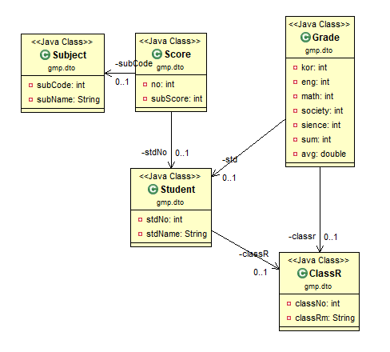
Part 1
클래스 다이어그램
점수 목록
기본키 : 학번(stdNo), 과목코드(subCode)
외래키 : 기본키와 같음
성적 목록
View 를 사용해서 생성
따라서 기본키, 외래키 없음
과목 목록
기본키 : 과목코드 (subCode)
학생 목록
기본키 : 학번(stdNo)
외래키 : 분반(classRm)
분반 목록
기본키 : 분반코드 (classNo)

Slide 9
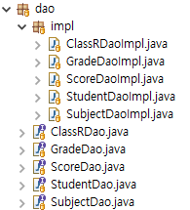
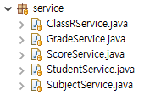
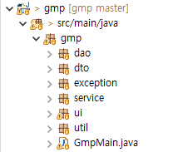
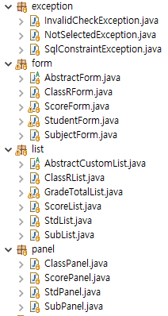
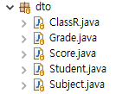
Part 1
프로젝트 구성
메인 구동

Slide 10
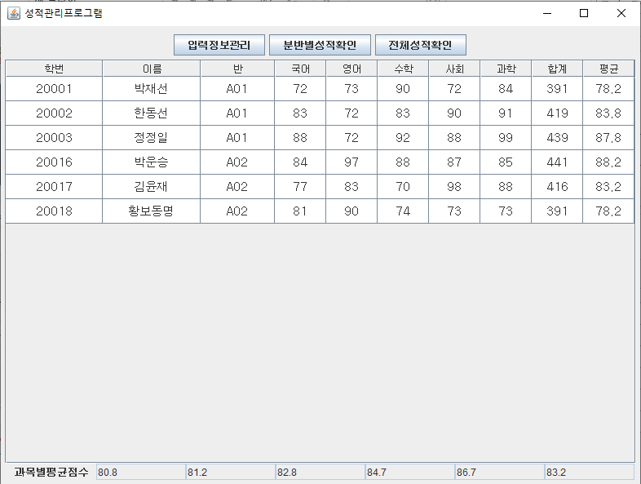
Part 3
초기 계획 - MAIN
pTop 영역
각종 다른 프레임으로
이동하는 버튼 관리
pMain 영역
별도 설정 없이 기본적으로 모든 학생들의
성적 데이터 출력
pBottom 영역
화면에 출력된 학생들의 과목별 평균점수

Slide 11
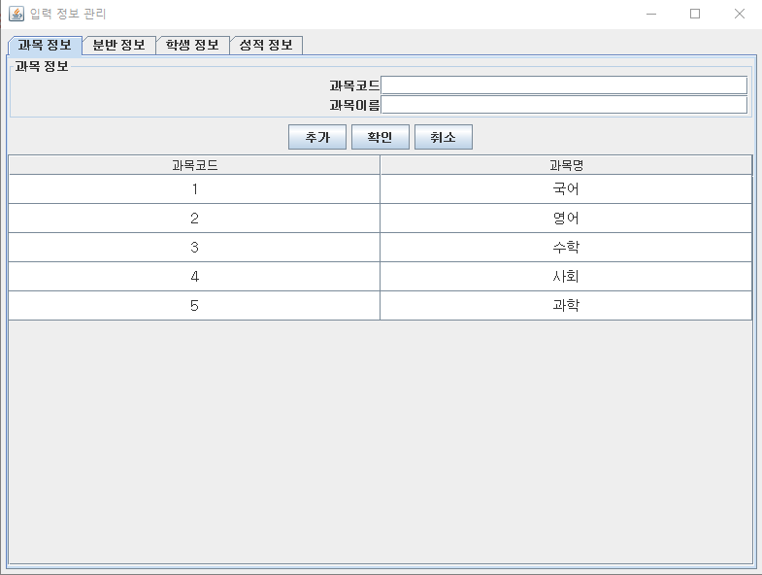
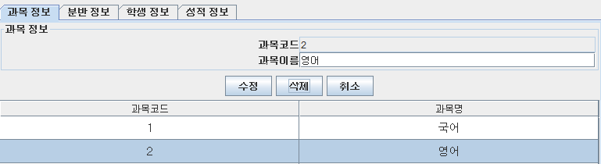
Part 3
초기 계획 - 입력정보관리
pTop pPanel영역 데이터의 입력을 받음
pMain의 pBtn 영역 Text Field에서 입력된 데이터를 추가하거나 삭제함
※ 해당 데이터를 클릭 후 확인 버튼을 누르면 pPanel의 텍스트필드에 데이터가 세팅 됨.
※ 이후 추가 및 확인 버튼이 수정 및 삭제 버튼으로 변경됨.
※ 취소 버튼을 누르면 데이터가 사라지고 수정 및 삭제 버튼도 원래대로 돌아감.
pMain의 pList 영역
해당 테이블에 입력되어 있는 데이터 표시

Slide 12
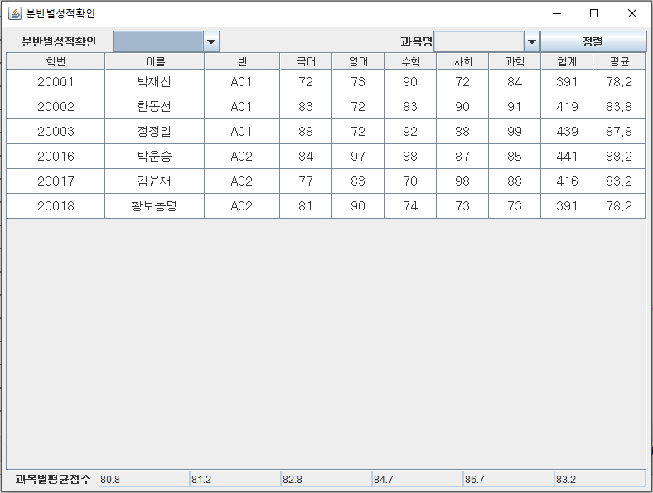
Part 3
초기 계획 - 분반별성적확인
pTop 영역
1. 해당 분반의 성적만 확인.
2. 해당 과목의 내림차순 정렬.
※ 전체성적확인
분반별성적확인 기능만 제외하면
해당 페이지와 상동.
pMain의 pList 영역
해당 테이블에 입력되어 있는 조건에 맞는 데이터 표시
처음 로드 되었을 땐 전체 성적 표시
pBottom 영역
화면에 출력된 학생들의 과목별 평균점수 출력

Slide 13
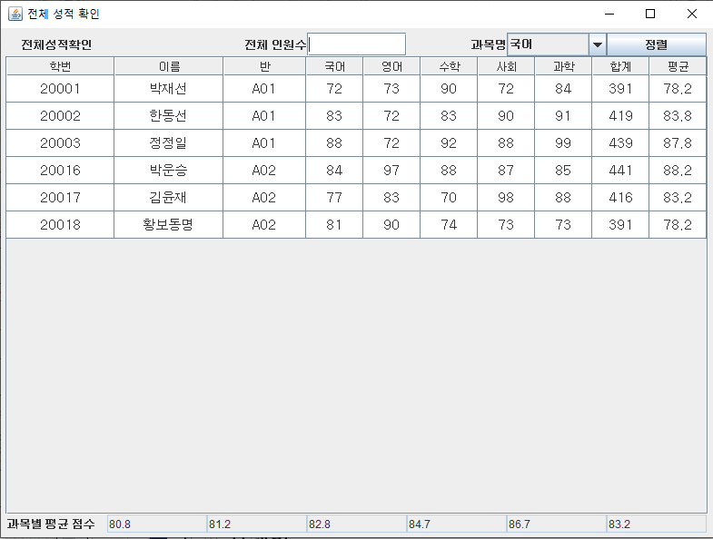
Part 3
초기 계획 - 전체성적확인
pTop 영역
현재 페이지에 출력중인 학생수 표시
선택된 과목의 내림차순 정렬.
※ 전체성적확인
분반별성적확인 기능만 제외하면
해당 페이지와 상동.
pMain의 pList 영역
해당 테이블에 입력되어 있는
조건에 맞는 데이터 표시
pBottom 영역
화면에 출력된 학생들의 과목별 평균점수 출력

Slide 14
A+
A+
Part 3,
결과 및 반성

Slide 15
Part 3
MAIN PAGE

Slide 16
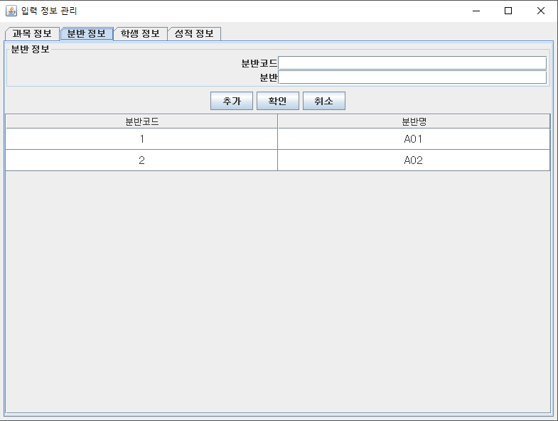
Part 3
입력 정보 관리 페이지
<분반 정보 입력 페이지>
<과목 정보 입력 페이지>

Slide 17
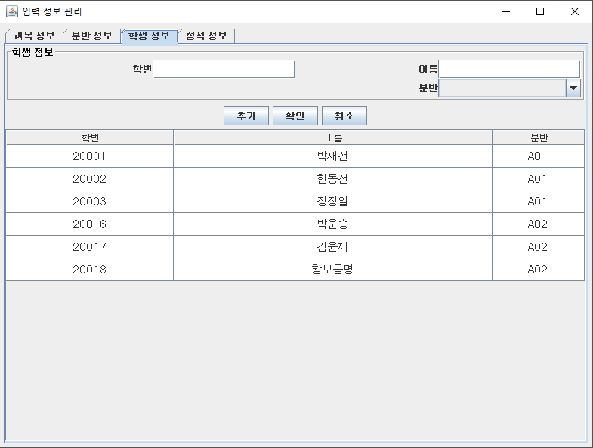
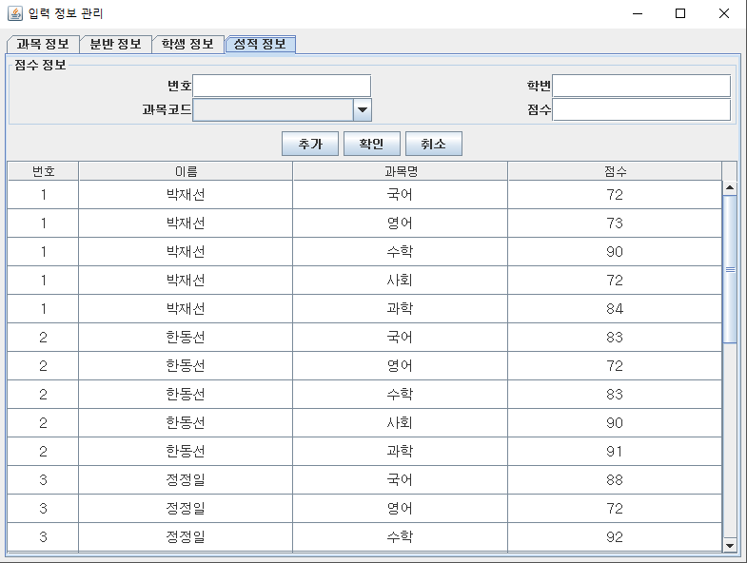
Part 3
입력 정보 관리 페이지
<학생 정보 입력 페이지>
<성적 정보 입력 페이지>

Slide 18
Part 3
성적 확인 페이지
<분반별 성적 확인 페이지>
<전체 성적 확인 페이지>

Slide 19
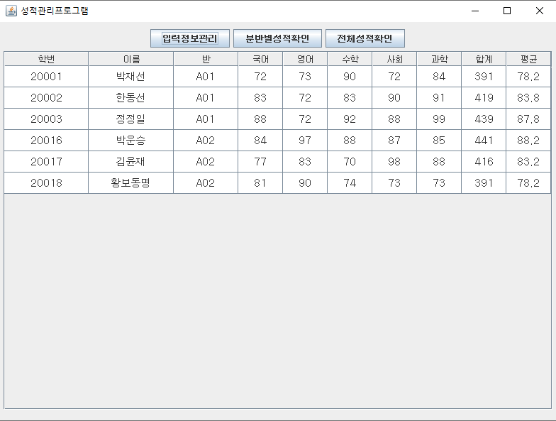
Part 3
Self Feedback
※ 아쉬운 점
테이블의 열 수가 고정되어 있어 과목을 추가하더라도 반영이 되지 않음.
수정방안 1 : view 를 for 문을 사용하여 생성 후 리스트를 로드할 때마다 뷰를 새로 생성 후 로드 하는 방식. 테이블에도 for문 필요할 듯.
수정방안 2 : 처음부터 10개 가량의 과목 데이터를 미리 입력한 후 그에 맞추어 테이블을 생성. 이후 과목 테이블의 경우 수정만 가능하도록.

Slide 20
Part 3
Self Feedback
※ 문제점
성적 입력 페이지에서 한 번에 과목을 입력할 수 없고 매번 과목코드를 설정해 새로 입력을 해야 하는 것이 번거로움
모든 과목을 한 번에 받을 수 있게 패널을 고정하자니 과목이 늘어났을 때 유동적이지 못함. → 스윙의 한계라고 생각.
수정방안1 : 기본 과목코드는 한 번에 받을 수 있게 하되, 추가로 입력할 수 있는 란을 하나 더 두기.
수정방안2 : 과목 추가 불가능하게 하기
수정방안3 : 처음부터 과목 10여 개를 null로 받아두고 사용할 때면 업데이트를 해서 사용하기.
※ 문제점 2
학생 정보 삭제 시 성적 정보가 남아있으면 삭제가 불가능함.
수정방안 : on delete cascade 구문 추가.
※ 아쉬운 점
과목 및 분반 정보 등을 추가, 삭제, 수정 했을 때 다른 패널에 적용하려면 해당 프레임을 껐다가 다시 켜야 함.
개선방안 : road를 한 번 더?

Slide 21
Part 3
Self Feedback
※ 불편사항
Tapped Panel 에는 팝업메뉴가 달리지 않는다는 소식을 들어 팝업메뉴 대신 버튼으로 모든 것을 해결하고자 함. 다만 그러다 보니 연달아 여러 데이터의 정보를 확인 할 때 ‘취소’를 한 차례 거쳐야 해서 불편함.
(ex. 데이터 선택 – ‘확인’ – ‘취소’ – 데이터 선택 – ‘확인’ – ‘취소’ …….
삭제 역시 ‘확인’ 후 ‘삭제’ 단계를 거쳐야 하기 때문에 번거로움.
개선방향 : 버튼을 하나 더 다는 등 조금 더 쉬운 방법을 고안.

Slide 22

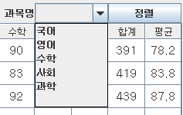
Part 3
Self Feedback
※ 문제점
GradeDaoImpl에 분반 별로 검색하는 서비스를 만들었고 Combobox 에 데이터를 불러오기까지는 했으나 그 이후 정렬을 구현하지 못함.
수정방안 : 시간 들여서 하면 됨…….

Slide 23
Part 3
Self Feedback
※ 개선
지시서에 있어 분반성적확인과 전체성적확인 탭을 별도로 만들었으나 분반성적확인 탭의 분반선택 탭에 전체 성적 아이템을 삽입해 한 페이지에서 볼 수 있게 하는 것이 좋을 것 같음.
※ 문제점
전체인원수 표시 및 정렬을 구현하지 못함.
수정방안 : 시간 들여서 하면 됨…….
이곳에 ‘전체’ 아이템 만들기

Slide 24
감사합니다.

